Slide 1

មជ្ឈមណ្ឌលកូរ៉េ សហ្វវែរ អេច អ ឌី
Korea Software HRD Center
Java Presentation Materials
ឣ្នកប្រឹក្សាយោបល់: បណ្ឌិត​​ គីម​ ថេខ្យុង
ឣ្នកណែនំា: លោក លាង ប៊ុនរ៉ុង
លោក លន់ សុវត្ថានា
លោក ផេង តុលា
លោក ដារ៉ា ពេញចិត្ត
www.kshrd.com.kh

Slide 2
ថ្នាក់ បាត់ដំបង
ក្រុមទី ៣
ប្រធានបទ៖ Control Flow Statement & Array in Java
សមាជិក
កញ្ញា​ លាភ បញ្ញា
​លោក​ ហេង​ លីនិត
លោក​​​ ស៊ីម រដ្ឋាហៅសុង
លោក បេន ចិត្រ្តា
លោក សិម រ៉ាក់គី

Slide 3
មាតិកា
ស្វែងយល់អំពី​ If-then/If-then-else Statements
ការប្រើប្រាស់​ Switch case statement
ការប្រើប្រាស់ For Loop
while Loop និង​ do-while loop
ស្វែងយល់ពី break & continue keyword
ស្វែងយល់ពី Array

Slide 4
1. ស្វែងយល់អំពី​ If-then/If-then-else Statements
If-then statement
If statement គឺត្រូវបានប្រើនៅពេលដែលយើងចង់ធ្វើការ execute block of statement ទៅតាមលក្ខខ័ណ្ឌដែលបានកំណត់។
ប្រសិនបើលក្ខខ័ណ្ឌពិត នោះ Block របស់​ If និងដំនើរការ។
Syntax: if(condition){statements;}
Ex:
Int score = 50;
If(score>=50){System.out.println(“You passed!”)};

Slide 5
1. ស្វែងយល់អំពី​ If-then/If-then-else Statements (ត)
Flow control របស់​ if statement
previous statement
condition
true
block if code
false
Following statement

Slide 6
1. ស្វែងយល់អំពី​ If-then/If-then-else Statements​ (ត)
If-then-else statement
if else statement គឺប្រើដូចទៅនិង If statement ដែរ​ ប៉ុន្ដែបើលក្ខខ័ណ្ឌមិនពិត នោះ block of code របស់ else និងដំនើរការ។
Syntax:
if(condition){statements;}
else{statements;}
Ex:
int score = 60;
if(score>=65){System.out.println(“You passed!”);}
else{System.out.println(“You failed :( ”;}

Slide 7
1. ស្វែងយល់អំពី​ If-then/If-then-else Statements​ (ត)
Flow control របស់​ if -else statement
previous statement
condition
true
block if code
false
Block else code
following statement

Slide 8
1. ស្វែងយល់អំពី​ If-then/If-then-else Statements​ (ត)
If…else if….else statement
If….else if….else statement គឺប្រើសំរាប់ធ្វើការត្រួតពិនិត្យទៅលើលក្ខខ័ណ្ឌច្រើនតាមលំដាប់នៃឃ្លា if….else if….else។
else អាចមានក៏បាន អត់ក៏បាន ហើយវាត្រូវដាក់នៅបន្ទាប់ពី else if។
នៅពេលដែលមានលក្ខខ័ណ្ឌណាមួយធ្វើ នោះលក្ខខ័ណ្ឌដ៏ទៃទៀតដែលនៅសល់គឺមិនធ្វើទេ។
Syntax: if(condition){statements;}
else if(condition){statements;}
else if(condition){statements;}
else{statements;}

Slide 9
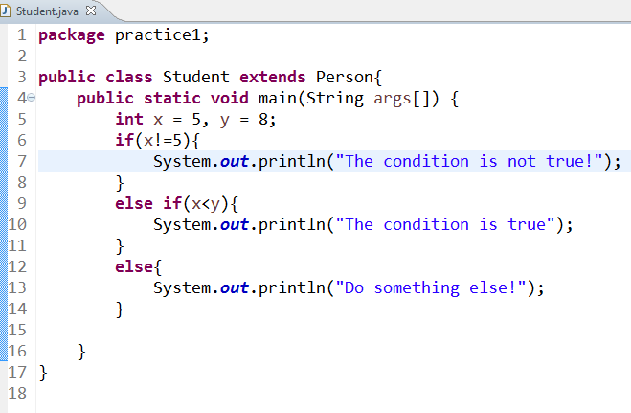
1. ស្វែងយល់អំពី​ If-then/If-then-else Statements​ (ត)

Slide 10
1. ស្វែងយល់អំពី​ If-then/If-then-else Statements​ (ត)
Nested if statement
Nested if statement គឺប្រើសំរាប់ធ្វើការត្រួតពិនិត្យលក្ខណ្ឌនៅក្នុងលក្ខខ័ណ្ឌ។
Syntax:
if(condition){
if(condition){statements;}
}

Slide 11
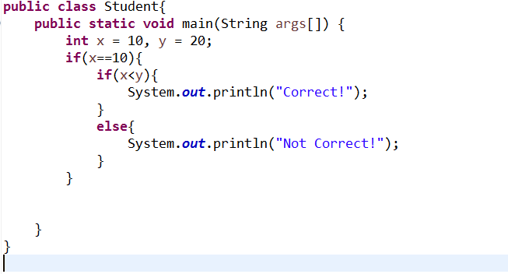
1. ស្វែងយល់អំពី​ If-then/If-then-else Statements​ (តចប់)

Slide 12
2. ការប្រើប្រាស់​ Switch case statement
Switch Case statement: គឺប្រើសំរាប់ត្រួតពិនិត្យលើការប្រើប្រាស់លក្ខខ័ណ្ឌច្រើនដែលវាមានភាពស្រដៀងទៅនឹង if….else if….else ប៉ុន្ដែដំនើរការរបស់វាគឺលឿនជាង if… else if….else។
Switch Case statement:​ អាចប្រើជាមួយនិងប្រភេទ data type ដូចជា int, short, byte ឬ char ហើយវាក៏អាចប្រើជាមួយ class String និង enum type បានដែរ។ តែមិនអាចប្រើជាមួយ data type ប្រភេទ float, double ឬក៏ boolean បាននោះទេ។
Syntax:
switch(expression){
case value1: //statements;
break;
case value2: //statements;
break;
case value3: //statements;
break;
default : //statements;
}

Slide 13
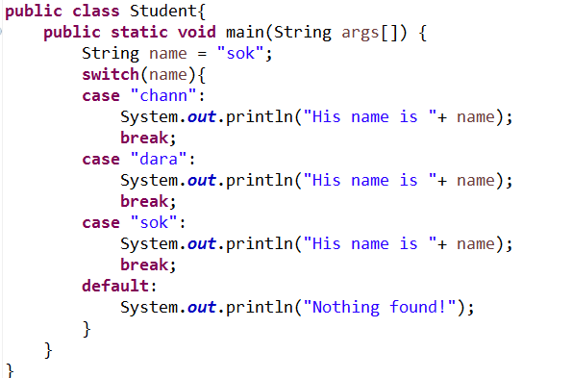
2. ការប្រើប្រាស់​ Switch case statement (តចប់)

Slide 14
3. ការប្រើប្រាស់ For Loop
for loop គឺប្រើសម្រាប់ធ្វើការអនុវត្ដការងារដដែលៗក្នុងចន្លោះណាមួយ ដោយមានការបត់បែនទៅតាមអ្វីដែលយើងចង់បាន​ ហើយវាដំណើរការ statements ដែលនៅក្នុង block របស់វានៅពេលដែលលក្ខខណ្ឌ ពិត។
for loop គឺមានសារៈសំខាន់នៅពេលដែលយើងដឹងពីចំនួនដងដែលត្រូវធ្វើ។
Syntax:
for(initialization; condition; update){
//statement(s);
}

Slide 15
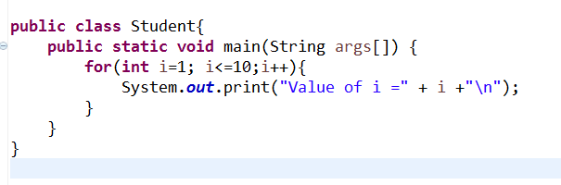
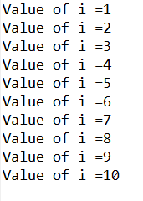
3. ការប្រើប្រាស់ For Loop (ត)

Slide 16
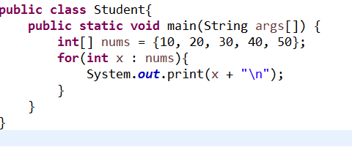
3. ការប្រើប្រាស់ For Loop (ត)
for each loop គឺមានការប្រើប្រាស់ដូចគ្នាទៅនិង for loop ដែរគ្រាន់តែវាប្រើផ្ដោតសំខាន់ទៅលើការប្រើជាមួយ និង Array ឬក៏​ Collection
Syntax:
for(declaration : expression){
//statement(s);
}

Slide 17
4. while Loop និង​ do-while loop
while loop គឺស្រដៀងគ្នាទៅនិង for loop ដែរ ដែលវាធ្វើការត្រួតពិនិត្យលក្ខខណ្ឌជាមុនសិនមុននិងអនុវត្ដន៍ statement នៅក្នុង block របស់វា។
while loop​ ដំនើរការតែនៅក្នុងករណីលក្ខខណ្ឌ​ ពិត តែប៉ុន្នោះ។
Syntax:
while(condition){
statement(s);
increment/decrement (++/--);
}

Slide 18
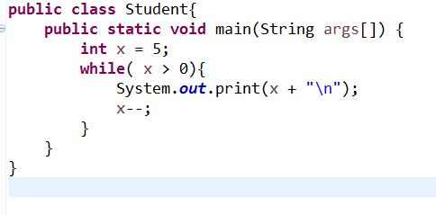
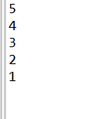
4. while Loop និង​ do-while loop(ត)

Slide 19
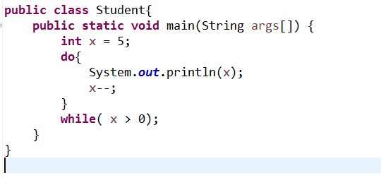
4. while Loop និង​ do-while loop(តចប់)
do-while loop​​ ក៏មានដំនើរការដូចគ្នាទៅនិង while loop ដែរ ខុសគ្នាត្រង់ថា do-while loop វាធ្វើការអនុវត្ដន៍ statements ក្នុង block របស់វាយ៉ាងហោចណាស់មួយដង ទើបត្រួតពិនិត្យលក្ខខណ្ឌជាក្រោយ។
Syntax:
do{
//statement(s);
}
while(condition);
ឧទាហរណ៍ៈ

Slide 20
5. ស្វែងយល់ពី break & continue keyword
break keyword ចែកចេញជាពីរ​ទម្រង់គឺ Labeled & Unlabeled
Unlabeled break ប្រើសំរាប់បញ្ឈប់ ផ្នែកខាងក្នុង នៃ switch, for, while, do-while statement
Labeled break ប្រើសម្រាប់បញ្ឈប់ loop ណាមួយនៅត្រង់ទីតាំងដែលសម្គាល់ដោយ label
Syntax:
break;
Or
break label;

Slide 21
5. ស្វែងយល់ពី break & continue keyword(ត)
continue keyword ប្រើសម្រាប់រំលង រង្វិលជុំបច្ចុប្បន្ននៃ for, while, do-while loop
Continue keyword ចែកចេញជាពីរទម្រង់គឺ Labeled continue & Unlabeled continue
​ Labeled continue រំលងរង្វិលជុំរបស់ loop ទៅកាន់ទីតាំងជាក់លាក់មួយដែលសម្គាល់ដោយ label
Unlabeled continue រំលងទៅកាន់​​ រង្វិលជុំបន្ទាប់(ក្រោយត្រួតពិនិត្យ Boolean expression)
Syntax:
continue;
Or
continue label;

Slide 22
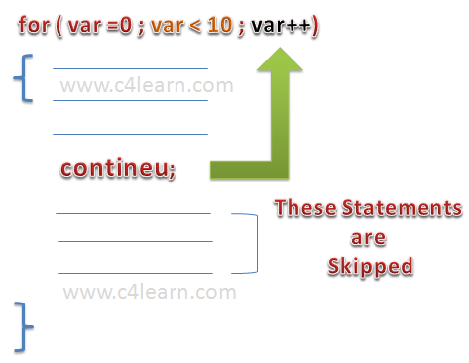
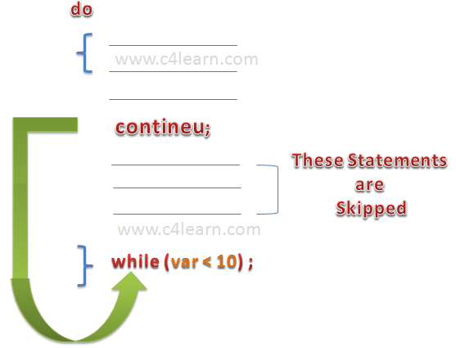
5. ស្វែងយល់ពី break & continue keyword(ត)
ក្នុង for loop: continue keyword ធ្វើការរំលងទៅកាន់ update statement
ក្នុង​ while or do/while loop: continue keyword ធ្វើការរំលងទៅកាន់ Boolean expression

Slide 23
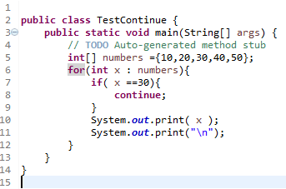

5. ស្វែងយល់ពី break & continue keyword(ត)
ឧទាហរណ៍

Slide 24
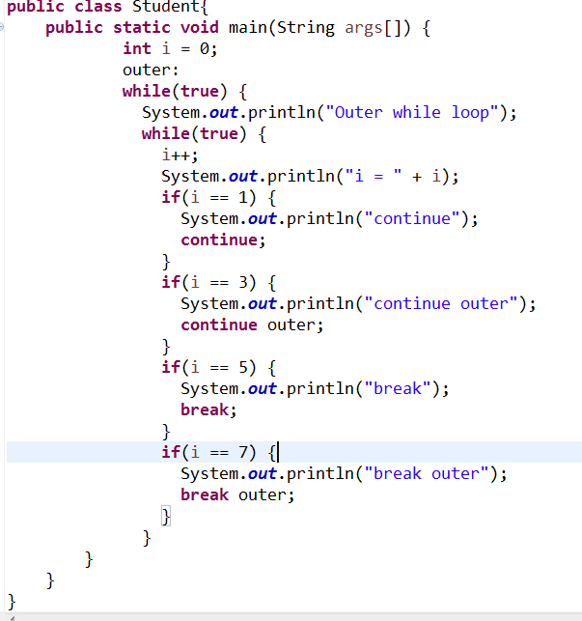
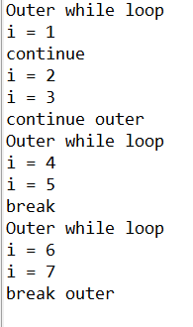
5. ស្វែងយល់ពី break & continue keyword(តចប់)

Slide 25

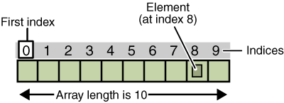
5. ស្វែងយល់ពី Array
Array គឺជា​Contain Object ដែលវាStore Connection នៃElements ទៅកាន់ប្រភេទដូចគ្នា ឬ​ ជាសំណុំអញ្ញត្តិ​ ដែលមានប្រភេទទិន្នន័យដូចគ្នា​ស្ថិតក្រោមឈ្នោះតែមួយ តែខុសគ្នាត្រង់តែលេខនៃIndex ។

Slide 26
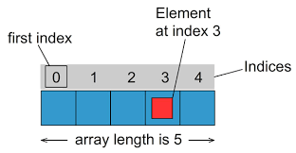
5. ស្វែងយល់ពី Array
Java Array មានពីរប្រភេទ៖
one-dimensional array​​ គឺជាបញ្ជីសំខាន់មួយដែលStore Elements ដែលមានមួយវិមាត្រតែប្រភេទData Type ដូចៗគ្នា។
របៀបប្រកាស one-dimensional array ត្រូវមានសញ្ញា(Empty)[]
dataType[] arr; (or)
dataType []arr; (or)
dataType arr[];
Instantiation of Array
arrayRefVar=new datatype[size];
arrayRefVar=new datatype[size];
ឧទាហរណ៍៖
Int[] array={1,2,3,4,5};
int []array = new int[5];

Slide 27
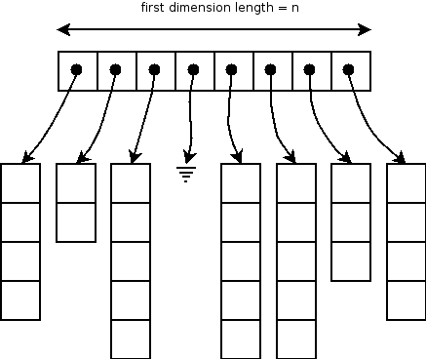
5. ស្វែងយល់ពី Array
multi-dimensional array​​ គឺជាបញ្ជីសំខាន់មួយដែលStore Elements ជាrow នឹង column ដែលមានប្រភេទData Type ដូចៗគ្នា។
របៀបប្រកាស multi-dimensional array ត្រូវមានសញ្ញា(Empty)[][]
dataType[][] arrayRefVar; (or)
dataType [][]arrayRefVar; (or)
dataType arrayRefVar[][]; (or)
dataType []arrayRefVar[];
ឧទាហរណ៍៖
int [][] array = { {12,3},
{1,3,4,5,6} ,
{1,2,3,4,5,6,7} ,
{}
}; //declaring and initializing 2D array

Slide 28
6. ប្រភពឯកសារ
https://javatutorial.net/java-control-flow-statements
http://www.c4learn.com/java/java-switch-case/
http://stackoverflow.com/questions/12806739/is-an-array-a-primitive-type-or-an-object-or-something-else-entirely
https://docs.oracle.com/javase/specs/jls/se7/html/jls-10.html#jls-10.1
https://www.google.com.kh/search?q=array&espv=2&biw=1600&bih=755&site=webhp&source=lnms&tbm=isch&sa=X&ved=0ahUKEwjj05On2vnLAhXG5aYKHeM3CTsQ_AUIBigB#imgrc=QAZkS5vaOxaFgM%3A
http://www.c4learn.com/java/java-continue-statement/
http://www.tutorialspoint.com/java/java_decision_making.htm

Slide 29
សូមអរគុណ!!!

